Slide 1
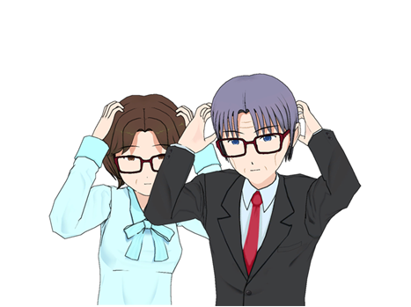
高校 情報科 オリエンテーション
高校 情報科
オリエンテーション
AIで将来、今ある仕事の半分が無くなくなるって本当
2025年の共通テストで情報がはいるけど、どうするの

Slide 2
情報科を学ぶ背景
Society5.0とAI

Slide 3

人類の歴史と社会・産業の変化
Society 1.0 狩猟
Society 5.0 新たな社会
今、この
あたり
Society 2.0 農耕
Society 4.0 情報
Society 3.0 工業

Slide 4
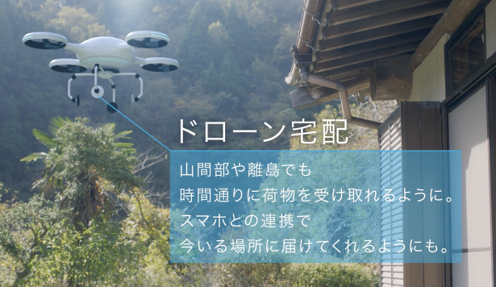
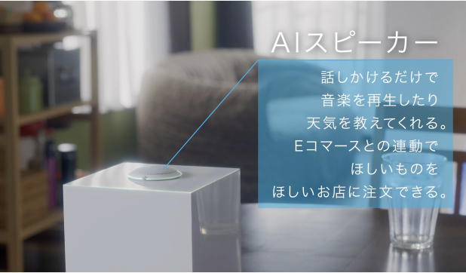
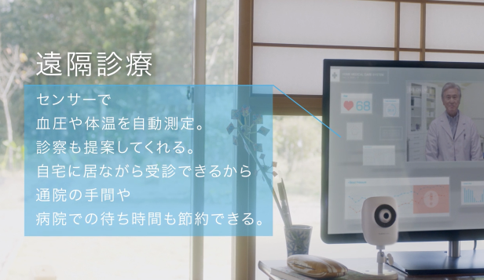
Society 5.0「すぐそこの未来」 (政府広報)

Slide 5
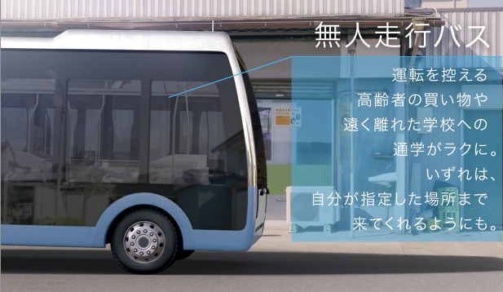
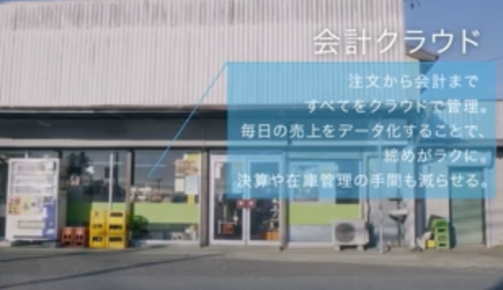
Society 5.0「すぐそこの未来」 (政府広報)

Slide 6
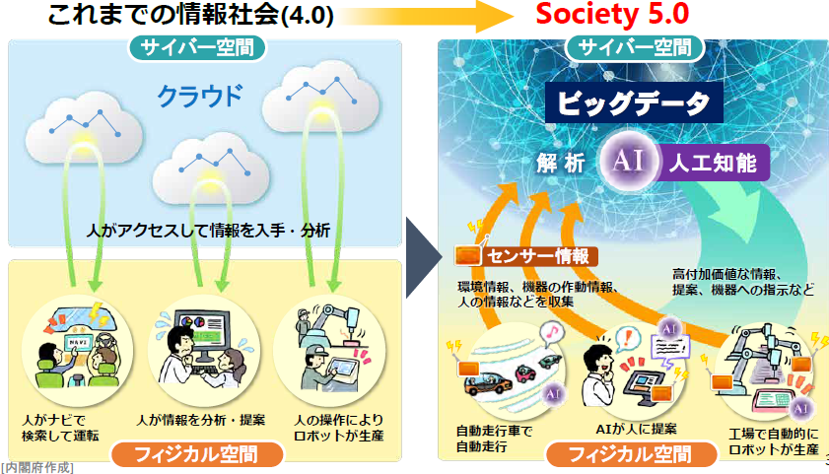

情報社会からAIとロボットの社会
Society 4.0 情報 Society 5.0 新たな社会
 | 情報の入力 | 情報の分析 | 情報の判断 | 情報を元にした行動
情報社会 | 人間 | 人間・IT | 人間 | 人間・機械
新たな社会 | センサー・IoT・人間 | AI・人間 | 人間・AI | 人間・AI・ロボット

Slide 7

仕事の変化
順位 | 無くなる 確率 | 仕事
1 | 99% | 電話勧誘・販売
5 | 99% | 保険事務員
7 | 99% | 貨物運送
12 | 99% | データ入力
17 | 98% | 融資業務
19 | 98% | スポーツの審判
31 | 98% | 弁護士助手
34 | 98% | モデル
683 | 0% | 小中学校の先生
688 | 0% | 内科医と外科医
701 | 0% | 最前線の修理工
702 | 0% | 余暇セラピスト
今後10~20年程度で米国の総雇用者の約47%の仕事がAI・ロボット化されるリスクが高い
マイケル・A・
オズボーン
「雇用の未来」著者

Slide 8
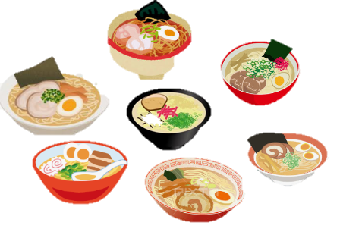

AIの特徴
新しいラーメンつくってみたぜ
ビックデータ: いろいろなラーメンの味と評判
AI
(人工知能)
全く新しいもの
創造性
過去の評判から、一番美味しいと感じる味を計算

Slide 9
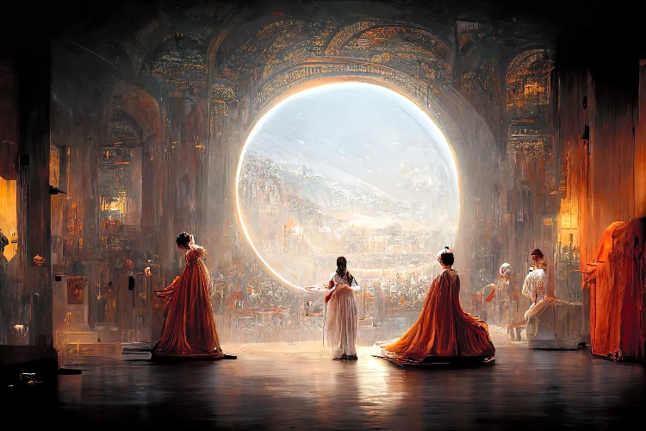
AIの創造性
高度なAIの創造性は、人間の創造性と区別がつかなくなる
絵画や文学のコンクールでAIの応募禁止になったところもある。
画像引用: Jason Allen via The New York Times

Slide 10
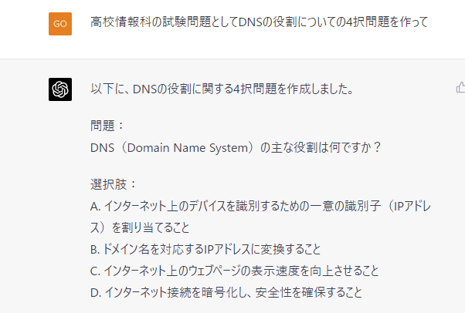
加速するAI
ChatGPT

Slide 11
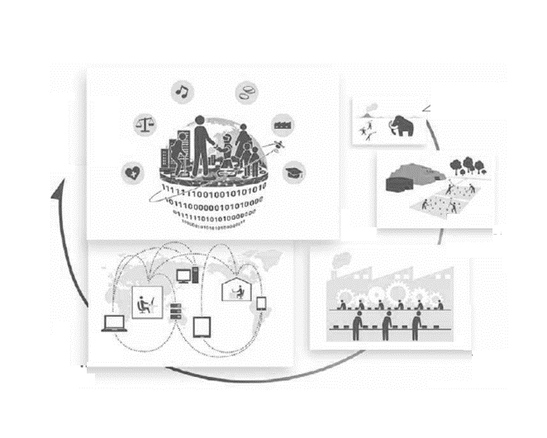
教育も変化
徒弟制度: 職場やコミュニティの中で教育
模写,試行錯誤
21世紀の教育:
知識獲得のスキル
行動・社会的なスキル
思考・創造性
生徒中心型:
公的教育の登場:
共通の知識の提供による
大量の労働者の育成
定型的な作業
教師中心型:

Slide 12
変わる大学入学共通テスト
① 思考力や活用力を測る問題の重視
・知識と知識を組み合わせ、または比較させて解答させる問題 資料1と2より････
・ある知識をもとに、何かを推測させて解答させる問題 結果は○○だが その中で････
・答えが1つに定まらない問題、最初の解答が次の解答の根拠になる問題
・答えを導くプロセス(過程)そのものをマークまたは記述 ある実験の結果、○○となったが････
② 実用的文章、身近な題材、地域の課題から出題
・学校の授業(探究学習や課題研究など)を場面として想定させた出題 社会や理科で出題多し
・日常的な出来事や題材、ICTの活用を意識した出題
・会話や討論、新聞記事などを題材にした出題 省庁の白書、六法全書なども出題として想定
③ センター試験で問われてきた知識はもちろん問われる！
・センター試験は「学校で習得した知識が身についているかどうか」
・教科書に登場する知識の習得は前提条件！
引用元: 代々木ゼミナールWebサイト

Slide 13
記憶・知識のレベル
活用・応用
レベルが高い
知識を獲得・活用する
・問題解決
・計画実行
・勉強方法
メタ知識
21世紀のテストで問われるもの
意味知識を統合する物
・知識の関連
・知識の実体
・意味知識の共通的な概念
上位知識
上位知識
意味知識
意味知識
意味知識
意味知識
意味知識
暗記: 従来のテストで問われていた物

Slide 14
情報科の目的と学ぶ理由

Slide 15

情報科の目標
上位目標
下位目標/ツール
問題解決能力
コミュニケーション/情報デザイン
デジタル技術/プログラミング
統計/データサイエンス
・2025年からの大学入試の情報科の問題も、
この目標の考え方に沿ったもの

Slide 16
どうして情報科を学ぶか(1)
国の都合
株式時価総額の世界ランキング
 | 1989年 |  |  | 2022年
1 | NTT |  | 1 | アップル
2 | 日本興業銀行 |  | 2 | サウジアラムコ
3 | 住友銀行 |  | 3 | マイクロソフト
4 | 富士銀行 |  | 4 | アルファベット(Google)
5 | 第一勧業銀行 |  | 5 | アマゾン
6 | IBM |  | 6 | バークシャー・ハサウェイ
7 | 三菱銀行 |  | 7 | ユナイテッドヘルス
8 | エクソン |  | 8 | ジョンソン＆ジョンソン
9 | 東京電力 |  | 9 | エクソンモービル
10 | ロイヤルダッチシェル |  | 10 | ビザ

Slide 17
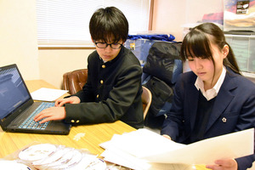


どうして情報科を学ぶか(2)
生活・仕事に役立つから
文系・理系、どんな仕事でも
データの分析と活用
問題解決
膳所高校のデータ解析専用野球部員
画像引用: https://www.asahi.com/articles/ASL3S3T0LL3SPTIL00C.html
デジタル機器に囲まれて

Slide 18
どうして情報科を学ぶか(3)
楽しいから どうしてゲームは面白い
世界を知る
・科学
・数学
・歴史
・医学
・・・
世界を利用する
・工学
・建築
・工業
・・・
世界を作る
情報の世界
身の回りの世界

Slide 19
デジタル・シティズンシップ
デジタルを活用する能力
・操作/利用する能力
・正しく情報を判断する能力
デジタル社会での協力
・他の人との協働
・市民としての責任
デジタル社会での規範
・健康への配慮
・モラル/エチケット
セキュリティとプライバシー
・安全の確保
・法の順守

Slide 20
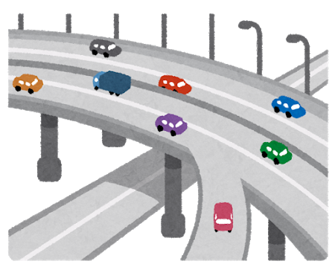
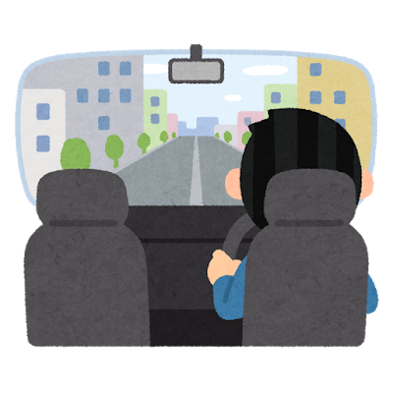
車に例えると
車は便利なもので、社会の基盤であり、個人としても生活を豊かにするもので、どんどん利用しましょう。
ただし、
・車を使う技術を習得しましょう。
・市民として適切な使い方しましょう。
・事故に巻き込まれないようにしましょう。

Slide 21
情報科と大学入試

Slide 22
2025年の大学入試で情報を実施
2023年3月現在での公表(ELDI資料を引用)
国公立大学(142校)
北海道大学, 東北大学, 筑波大学, 千葉大学, 電気通信大学, 東京大学, 東京医科歯科大学, 東京工業大学, 東京外国語大学, 東京学芸大学, 東京都立大学, お茶の水女子大学, 横浜国立大学, 名古屋大学, 京都大学, 大阪大学, 九州大学など
私立大学(79校)
麗澤大学, 和洋女子大学, 日本薬科大学, 青山学院大学, 大妻女子大学, 学習院大学, 杏林大学, 専修大学, 聖心女子大学, 日本大学, 本体育大学, 東京女子体育大学, 東京理科大学, 東洋学園大学, 明治大学, 武蔵大学, 立教大学, 早稲田大学, 慶応大学, 同志社大学など

Slide 23
大学共通テストでの、教科別コスパの検討
入試教科 | 対応科目(組み合わせ例) | 単位 | 入試対応単位
国語 | 現代の国語 | 2 | 4
 | 言語文化 | 2
地理歴史 | 地理総合 | 2 | 4
 | 歴史総合 | 2
数学I | 数学I | 3 | 3
理科 | 物理基礎 | 2 | 4
 | 化学基礎 | 2
英語 | 英語コミュニケーションI | 3 | 9
 | 英語コミュニケーションII | 4
 | 論理・表現I | 2
情報 | 情報I | 2 | 2

Slide 24
情報科のコスパの落とし穴
情報I (2単位) | 情報社会の問題解決
 | コミュニケーションと情報デザイン
 | コンピュータとプログラミング
 | 情報通信ネットワークとデータの活用
中学 | (技術) プログラミング ネットワーク (数学) 四分位数と箱ひげ図 | 表計算 情報モラル
小学校
現状、小中学校で実施すべき、情報Iに関連した内容の学習が不十分であるため、
高校段階で、これらについて学習の時間を確保している状況。

Slide 25
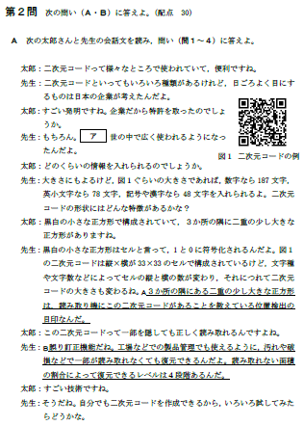
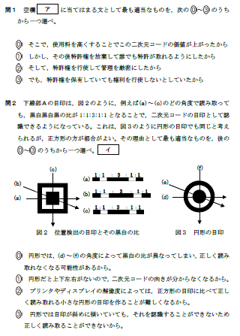
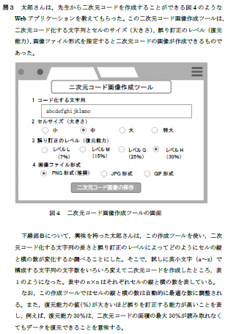
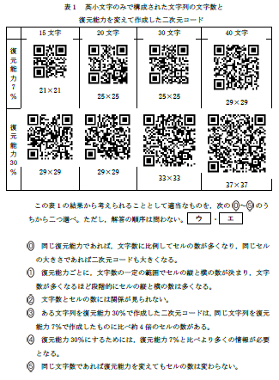
大学共通テストの問題は問題解決場面
メインの問題は、問題を解決するような長い文章
問題を解決するために
必要な知識の質問
問題自体を解決する
応用的な質問

Slide 26
情報科の過去の出題問題の傾向の分析
2018～2021年度実施 8大学+大学入試センター
のべ48試験、549問(大問題の中の小問題も問題としてカウント)
知識
応用
応用的な問題としてプログラミングやシミュレーションが多い
情報Iでは統計やデータサイエンスも応用的なものも増えるだろう

Slide 27
情報科の出題問題の分類(太田の想定)
知識・技能
(知識・技能)
応用
(思考・判断・表現/主体的)
用語の定義・意味
略語 ・法令
基本的な理論
定型的な計算問題
アルゴリズム
シミュレーション
統計分析/データサイエンス
高度な選択問題
リレーショナルDBの操作
表計算の操作
ネットワーク設計
短期間で、誰でも習得が可能な内容
ある程度時間をかけて習得するアルゴリズム・問題解決能力

Slide 28
出題問題の分類と3年間の学習計画(例)
知識・技能
(知識・技能)
応用
(思考・判断・表現/主体的)
1年生: 情報I
基本的な知識・技能
基本的なアルゴリズム・
問題解決
(探求などの他の授業の準備)
1年生: 情報I
基本的なアルゴリズム・
問題解決
+2/3年生: 個人での勉強
長期にわたって、繰り返し
アルゴリズム・問題解決を学習
3年生: 夏季授業/短期予備校
これで十分間に合う
個人での勉強
情報オリンピック、AtCoderなど

Slide 29
コンピュータとプログラミングの問題内容
基礎的な問題
基本 | 関数(再帰含む), 乱数の利用、リスト・配列処理、WebAPIの利用
アプリケーション機能 | 簡単な統計機能，時刻や日時の計算機能，文字列の処理機能
平面での物体の操作 | マス目上でのロボットの移動制御 ，図形の描画
パズル問題 | ハノイの塔やFizzBuzz，マス目パズル等
数学問題 | 一次方程式，素数や因数分解等
応用的な問題
情報数学問題 | パリティ検査,ハミング符号,ガロア体とフェルマーの小定理
ロボット制御 | センサーからのフィードバックがあるロボットの制御
最適化/リソース割当 | 部屋割つけ，配車計画等
物理現象 | 振り子の動作，動体の移動等
グラフ/最短経路 | 最短経路: 移動距離等
予想/平均変化率 | 売り上げ予想, ローン計算等
待ち行列 | ファーストフード店，交通渋滞
ライフゲーム | 伝播状態: 感染状態等
確率関係 | モンテカルロ法，ベイズ統計等

Slide 30
情報の応用問題への対応方法
アルゴリズム・問題解決能力を育成する。
問題の出題内容
題材は、問題内で説明すれば何でも有り。
逆ポーランド記法
ベイズの定理
フェルマーの小定理
最適化/リソース割り当て
ゲーム理論
予想/平均変化率
・・・・
基本的なアルゴリズムと
プログラミング(検索/ソート)
基本的なアルゴリズムパターンの学習(題材は伴う)
個々のパターンや題材を覚えることが目的ではない。
学習を通じてアルゴリズムと問題解決の汎用的な能力を獲得する。

Slide 31
情報の応用問題の意味
問題の題材の知識を問うものでは無い、問題の状況についての
アルゴリズム・問題解決能力を見る
数学Iの場合
情報Iの場合
このデータについて
相関係数を求めなさい
相関係数の求め方の説明
相関係数を求めるプログラムを作成しなさい
相関係数の求め方の知識・技能を問う
相関係数から状況の分析説明をしなさい
一連の問題解決
問題の題材の状況から、根気よく
アルゴリズムを考え、問題を解決していく。

Slide 32
大学入試のプログラミング/シミュレーション
入門 | 初級 | 中級 | 上級
教えない
アルゴリズム
プログラミング
初級レベル教材
(プログラミング編Part1公開)
中級レベル教材
(今後開発予定)
各種コンテスト
での個人学習
基本的なアルゴリズムとプログラムパターンの学習
(授業の範囲)
プログラムパターンの活用と初歩的なアルゴリズム技法の学習
主に課題場面としての問題
いろいろなアルゴリズム技法の学習
主にアルゴリズム技法としての問題
いろいろなアルゴリズム技法の習得と活用
大学共通共通テスト 私学情報系学部

Slide 33


大学共通テスト用参考書
まだまだ数は少ないなですが。
大学入試共通テスト準備 情報Ⅰ演習問題
数研出版
ニューステップアップ情報Ⅰ 教科書傍用問題集
日経BP社/東京書籍

Slide 34
情報科の授業の進め方

Slide 35
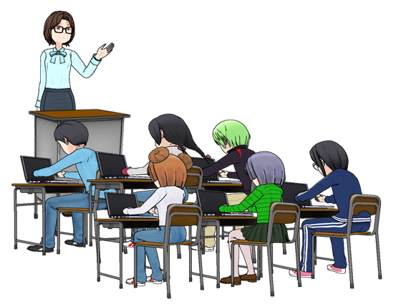
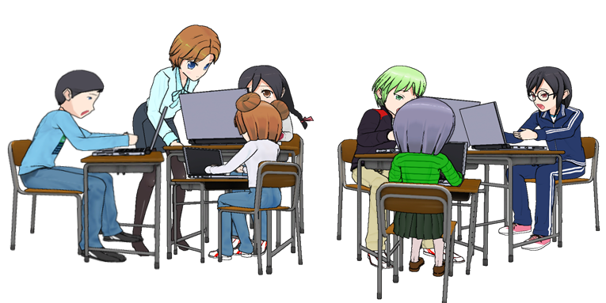


学習の進め方: 変わる授業
一斉授業 |  | アクティブラーニング
生徒は授業中、自分で学ぶ
先生は授業中
にがんばる
生徒は先生の話すことを覚える
準備
作業
評価
作業
先生は授業の前と後にがんばる

Slide 36

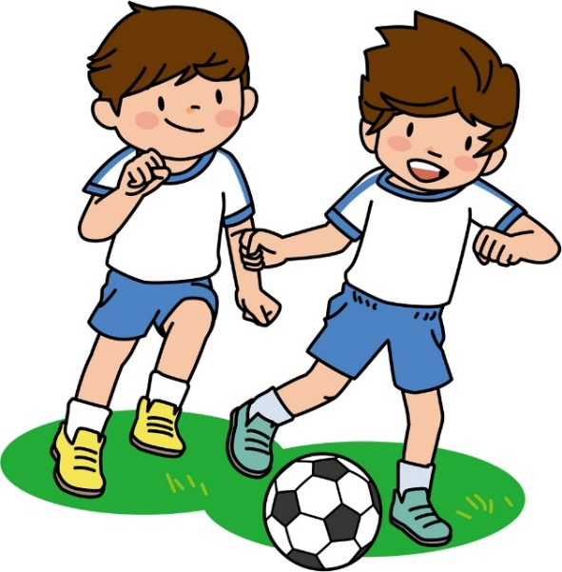
学習の進め方:補足
協働学習/協同学習
広い意味のグループ学習。
例: 陸上部 例: サッカー部
基本、個人競技 チーム競技
授業はこっちでいきます。
分からないことがあったら、
先生だけでなく友達に聞く

Slide 37
学習(座学・実習)の目的と1年間の概要
学習の目的
・新しい時代の基礎となるICTの基本的な知識を習得する。
・情報社会を安全に生活するための方法を学ぶ。
・勉強方法も含めて、日常の問題を解決したり、計画して実行する方法を学ぶ。
・社会や高等教育で必須となる、ワープロや表計算の役に立つ使い方を学習する。
・グラフの理解や小論文の書き方などを含めた情報の基礎を学習する。
・大学入試の基礎を学習する。

Slide 38
成績の付け方について(各学期末)
(およそ50点) | (およそ50点)
学期末交差試験 | 実習点

Slide 39

参考図書
小学生用ながら、技術的な内容については教科書に比べて、詳しく最新になっています。
多分、情報の知識に関するものについては、半分以上網羅しています。

Slide 40
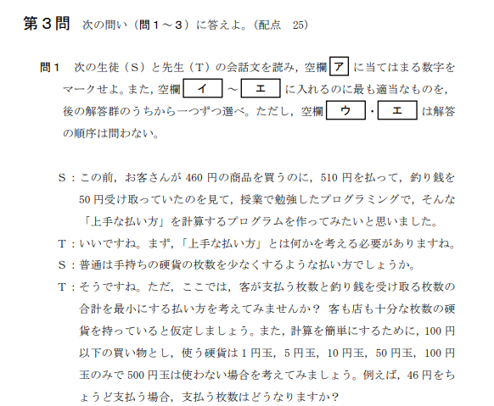
試してみよう大学入試問題
大学入試センター 試作問題『情報Ⅰ』 ２０２２年
プログラムとしては中学レベルの内容です。

Slide 41
お話
では、一年間
張り切って
いきましょう。
内容開始します。

